Slide 1
1.Какой металл в следующем ряду является наиболее активным?
Fe, Zn, Mn, K, Au?
Поясните ответ
2.Ионы какого металла обладают наиболее выраженными окислительными свойствами:
Cr³⁺, Mn²⁺, Ca²⁺, Fe²⁺, Ag⁺?
3.Чем отличается строение атомов металлов от строения атомов неметаллов?
4.Какой вид химической связи характерен для металлов?

Slide 2
Тема урока
«Я держу в страхе металлы и сплавы всего мира. Более 20 млн тонн в год — примерно 15 % всех производимых в мире металлов становятся ежегодно моими жертвами. по под­счетам экономистов, ущерб, наносимый мною, во много раз превышает даже поте­ри от такого страшного стихийного бедст­вия, как пожары?! Это и неудивительно: ведь огонь буйствует сравнительно редко, а я действую постоянно, ни на одно мгновение не прекращая свою подрывную деятель­ность.
Суще­ственные убытки я причиняю и косвенно. Вспомните хотя бы утечку нефти или газа из съеденного мною трубопровода. Я досрочно вывожу из строя детали, оборудование и це­лые сооружения.»

Slide 3
Коррозия
«Просто знать — еще не все, знания нуж­но уметь использовать».
Гёте

Slide 4
Коррозия - это разрушение металла под действием внешней среды.
Этот процесс имеет окислительно-восстановительный ха­рактер.
В роли окислителя, как правило, вы­ступают О₂ и Н⁺, при этом атомы металла превращаются в ионы:
Ме⁰ - nḗ → Ме⁺ⁿ

Slide 5
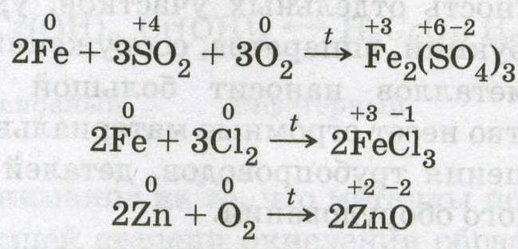
Коррозия
химическая
химическая
электрохимическая
электрохимическая
или

Slide 6
химическая коррозия
Химическая коррозия протекает в средах,
не проводящих электрический ток
(напри­мер, газы, нефть), при высоких температу­рах, когда невозможна конденсация водяно­го пара.
Ей подвергаются арматура печей, детали
двигателей внутреннего сгорания, лопатки газовых турбин, аппаратура хими­ческой промышленности.

Slide 7
Электрохимическая коррозия
Электрохимическая коррозия протекает в присутствии влаги.
Ей подвер­гаются подводные части судов в морской и пресной воде, паровые котлы,
металлические сооружения и конструкции под водой и в атмосфере, проложенные
в грунте трубопро­воды, оболочки кабелей и др.

Slide 8
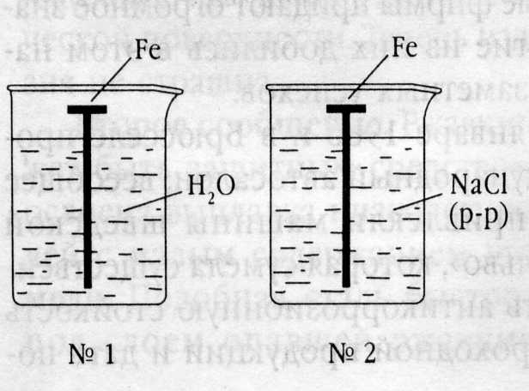
Объясните результат опытов №1 и №2, сделайте вывод.

Slide 9
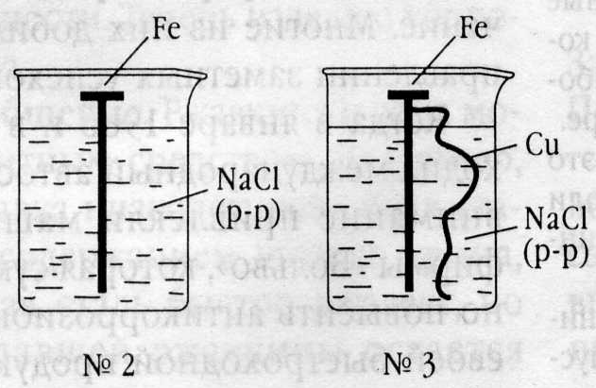
Сравните результаты опытов №2 и №3, сделайте вывод.

Slide 10
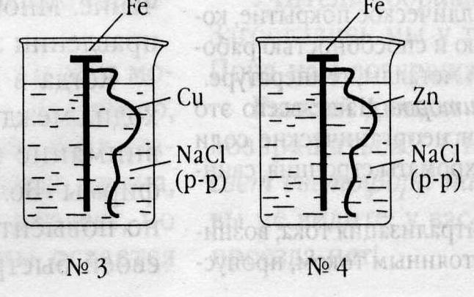
Сравните результаты опытов №3 и №4, сделайте вывод.

Slide 11
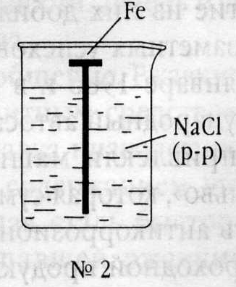
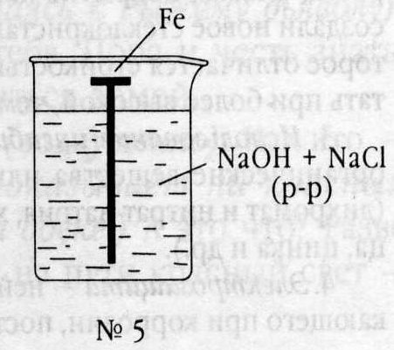
Сравните результаты опыта №2 и №5, сделайте вывод.

Slide 12
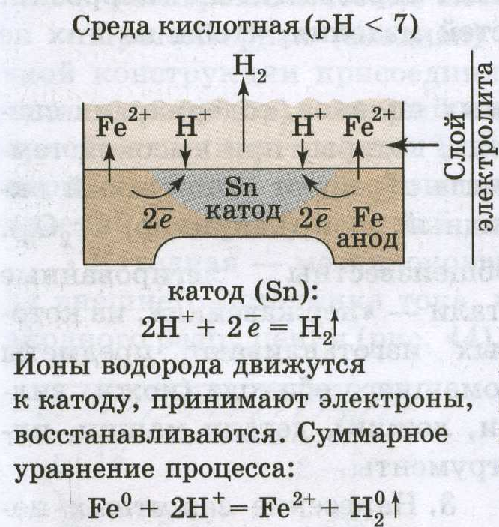

Slide 13
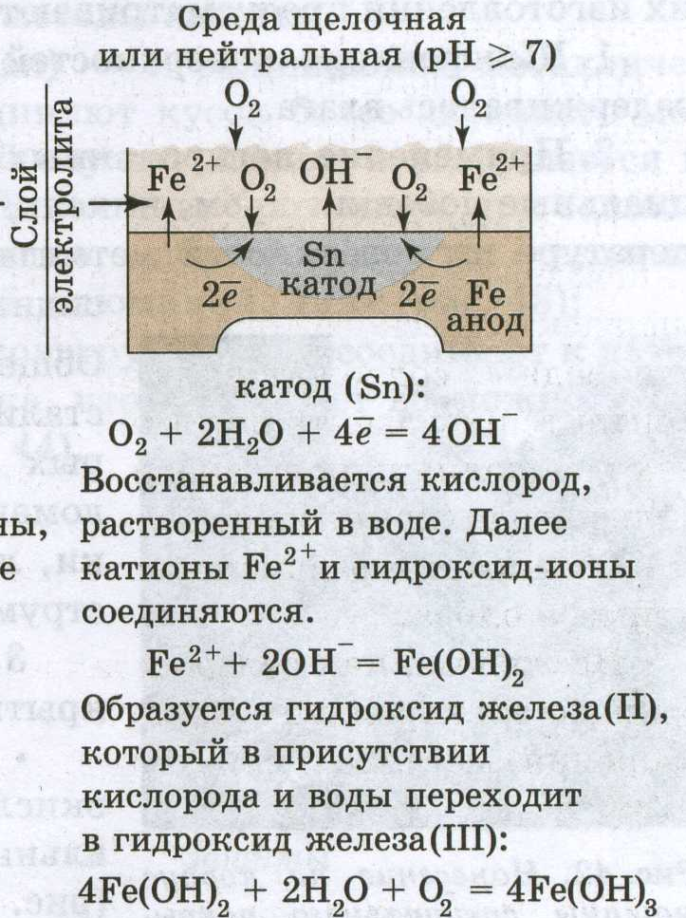

Slide 14
Способы защиты металлов от коррозии
Анодная защита — покрытие металла более активным металлом. Например, в гальванической паре Zn—Fe (оцинкованное железо) защищено желе­зо, в паре Zn-Cu защищена медь и т. д. Как частный случай анодной защиты можно рассматривать про­текторную защиту. Например, к днищам кораблей прикрепляют протекторы — слитки более активного металла (чаще всего цинка), чем тот, из которого выполнена обшивка днища корабля.

Slide 15
Катодная защита
— защита менее активным металлом, например покрытие железа оловом (луже­ное железо). Особое требование в данном случае — не допускать нарушения целостности покрытия.
Изготовление сплавов, стойких к коррозии.

Slide 16
Отделение металла от агрессивной среды
(ок­раска, смазка, покрытие лаками, эмалями). Ученые создали новое стеклокристаллическое покрытие, ко­торое отличается стойкостью и способностью рабо­тать при более высокой, чем металлы, температуре.
Использование ингибиторов. Чаще всего это органические вещества или неорганические соли (дихромат и нитрат натрия, хроматы стронция, свин­ца, цинка и др.).

Slide 17
Электрозащита
— нейтрализация тока, возни­кающего при коррозии, постоянным током, пропус­каемым в противоположном направлении. Защищае­мую конструкцию присоединяют к катоду внешнего источника тока, а анод заземляют. Так обычно защи­щают трубы нефте- и газопроводов.

Slide 18
Пассивация металлов
— это образование на поверхности металла плотно прилегающего оксидно­го слоя, защищающего от коррозии. Например, желе­зо пассивируют погружением изделия в концентри­рованную азотную кислоту. Пассивированное желе­зо перестает взаимодействовать с кислотами с выде­лением водорода. Устранить пассивацию можно раз­рушением пленки.

Slide 19
Может ли ржавчина быть полезной для металла?
Любопытную техно­логию превращения слоя ржавчины в защит­ное покрытие удалось разработать индий­ским ученым. Для этого на стальное изделие, покрытое густым налетом ржавчины, нано­сят специальный состав, который превраща­ет слой оксидов в прочный панцирь черно­го цвета. Затем на него наносят краску. Кста­ти, на этом защитном слое краска держится надежнее, чем непосредственно на металли­ческой поверхности. Теперь изделию корро­зия не страшна.

Slide 20
История вопроса
В начале 30-х гг. XX в. советский ученый А. Н. Фрумкин, изучая амальгамы металлов, показал, что активный металл амальгамы растворяется в кислотах, хотя амальгама од­нородна и не имеет никаких включений. В 1935 г. А. И. Шултин объяснил коррозию как индивидуальных металлов, так и сплавов. Он предложил механизм процесса корро­зии и выявил факторы, влияющие на его скорость. В том же 1935 г.
Я. В. Дурдин так­же высказал и обосновал идею о растворе­нии металлов в кислотах без наличия ино­родных включений в них. Таким образом, именно советские ученые сформулировали теорию электрохимической коррозии ме­таллических материалов.

Slide 21
Ответьте на вопросы:
Что такое коррозия? Какие виды коррозии вы знаете?
Когда и кем была создана теория коррозии металлов?
При каких условиях коррозия протекает осо­бенно интенсивно?
Как можно замедлить коррозию металлов?
Чистый цинк не растворяется в разбавленной серной кислоте, а если прибавить несколько капель сульфата меди, начинает энергично выделять водо­род. Объясните это явление.
Почему луженый бак в местах повреждения быстро ржавеет, а оцинкованный при тех же услови­ях не разрушается?
Почему рядом со стальной коронкой не реко­мендуют ставить золотую?

Slide 22
Творческое домашнее задание:
объяснить химические процессы, о которых идет речь в отрывке из стихотворения А. Ахматовой.)
На рукомойнике моем
Позеленела медь,
Но так играет луч на нем,
Что весело глядеть.

Slide 23
Ответ:
Образование патины — это не что иное, как коррозия меди, из которой изготовлен рукомойник. Главная причина начала корро­зионных процессов — присутствие солей в воде (особенно хлорида натрия). Первона­чальные продукты взаимодействия солей и металла под действием кислорода, углекисло­го газа и кислот постепенно превращаются в другие соединения.
Если предположить, что корродирующий агент — хлорид натрия, то в присутствии воды на воздухе образуется бледно-зеленый атакамит СиС1₂ • ЗСи(ОН)₂. Последний при наличии достаточных количеств углекисло­го газа постепенно переходит в темно-зеле­ный малахит Cu₂(0H)₂C0₃. На чистой меди плотная зеленая патина образуется с боль­шим трудом, и она служит несомненным до­казательством того, что медный рукомой­ник уже очень старый. ■

